Slide 1
Ombruk i Bergen kommune
Kommunen som pådriver for sirkularitet
Maren Elise Olsen, Leder Ombruksavdelingen
19. juni 2025

Slide 2


Forankring i vedtatte målsetninger
GRØNN STRATEGI – Klimastrategi for Bergen kommune
Sirkulere ressursene er én av fire strategier for å nå målet
2030: Minst 65 prosent av avfallet blir til nye ressurser
GRØNN VIRKSOMHET – Klima- og miljøplan for Bergen kommunes virksomhet
Bergens direkte klimagassutslipp skal kuttes med 85 prosent innen 2030
Miljøvennlige metoder og sirkulære prinsipper skal ligge til grunn for drift og vedlikehold
Klimagassutslipp fra materialbruk skal være redusert med 50 prosent og 30 prosent av materialvekten i byggeprosjekter skal være ombruk

Slide 3

Ombruk i Bergen kommune
Ombruksavdelingen
Etablert som et 4-årig prosjekt med mål at ombruk skal bli en varig og integrert del av kommunens satsing på klimasmarte bygg og anlegg
Etat for bygg og eiendom, Etat for utbygging, Bymiljøetaten
Finansiert med klimasatsmidler og driftsmidler
Samarbeider tett med andre aktører og er delaktig med å utvikle denne nye næringen både lokalt og nasjonalt

Slide 4
Ombruk i Bergen kommune
Målsetning Ombruk
Målet med ombruksavdelingen er at Bergen kommune skal sirkulere ressursene sine og at ombruk skal bli en integrert del av kommunens satsing på klimasmarte bygg og anlegg.
Innen 2027 skal ombruksavdelingen være en integrert del av kommunens rutiner og prosedyrer:
  fokus på forbedring av rutiner og systemer
Innen 2027 skal ombruksavdelingen være en del av det kommunale budsjettet:
  effektivisere og sikre optimal drift av ombruksavdelingen

Slide 5


Ombruk i Bergen kommune
Etat for utbygging
Representerer Bergen kommune som byggherre i investeringsprosjekter og gjennomfører nybygg og større rehabiliteringsprosjekter.
EFU har en investeringsportefølje på ca. 12 milliarder kroner med en årlig ramme på rundt 2 milliarder kroner.
Har ansvar for bygg som:
  Skoler
  Barnehager
  Idrettsbygg
  Kulturbygg
  Sykehjem
  Administrasjonsbygg
  Kommunale boliger
Etat for bygg og eiendom
En av landets største eiendomsforvaltere med over 1 million kvm bygningsmasse og rundt 1000 bygg.
Forvaltning, drift, vedlikehold av kommunens bygningsmasse med en årlig ramme på rundt 600 millioner kroner.
Byggene inkluderer blant annet:
  Skoler
  Barnehager
  Sykehjem
  Kontorbygg
  Havnebygg
  Brannstasjoner
  Parkeringsanlegg
  Idrettshaller

Slide 6




Ombruk i Bergen kommune
Gjenbrukssentralen
Har eksistert i over
30 år
Gjenbruk og ombruk av møbler og løst inventar

Slide 7
Ombruk i Bergen kommune
Flyttet over til Etat for bygg og eiendom høst 2023
Gjenbrukssentralen
Har eksistert i over
30 år
Gjenbruk og ombruk av møbler og løst inventar

Slide 8




Ombruk i Bergen kommune
Flyttet over til Etat for bygg og eiendom høst 2023
Gjenbrukssentralen
Har eksistert i over
30 år
1.Juli 2023
Ombrukshall åpnes
2023
Gjenbruk og ombruk av møbler og løst inventar
Ombrukshall for konstruksjonsmaterialer og fast innredning

Slide 9

Ombruk i Bergen kommune
Flyttet over til Etat for bygg og eiendom høst 2023
Høst 2023
Inngått avtale med Loopfront for digital ombruksplattform
Gjenbrukssentralen
Har eksistert i over
30 år
1.Juli 2023
Ombrukshall åpnes
2023
2024
Gjenbruk og ombruk av møbler og løst inventar
Ombrukshall for konstruksjonsmaterialer og fast innredning

Slide 10
Ombruk i Bergen kommune
Flyttet over til Etat for bygg og eiendom høst 2023
Høst 2023
Inngått avtale med Loopfront for digital ombruksplattform
Gjenbrukssentralen
Har eksistert i over
30 år
1.Juli 2023
Ombrukshall åpnes
2023
Januar 2024 Leder for Ombruk startet
Gjenbruk og ombruk av møbler og løst inventar
Ombrukshall for konstruksjonsmaterialer og fast innredning

Slide 11
Ombruk i Bergen kommune
2024
Sommer
April 2024
Den digitale ombruksplattformen tilgjengeliggjøres til alle ansatte i Bergen kommune

Slide 12
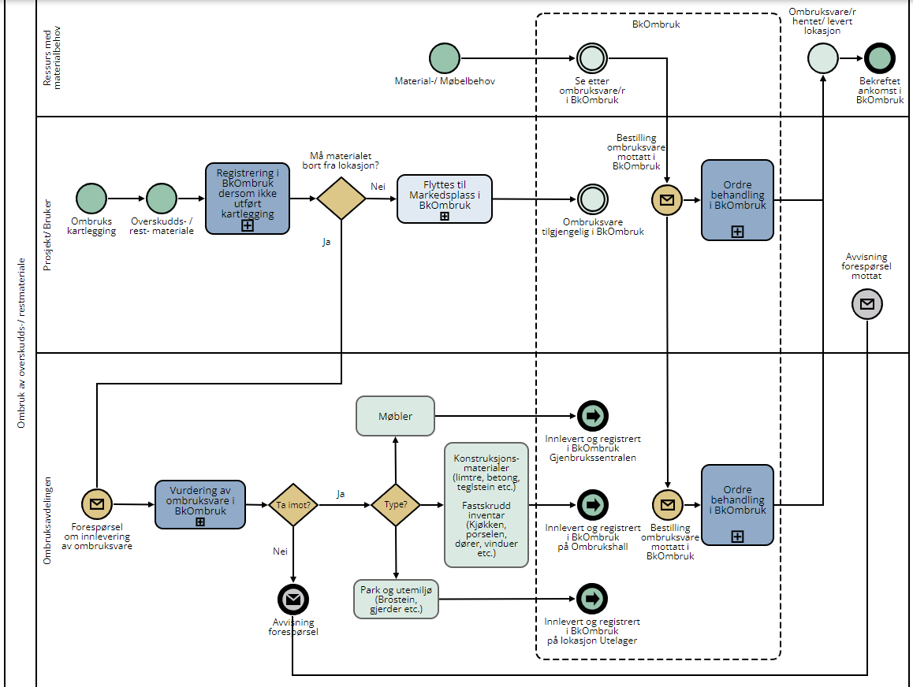
Ombruk i Bergen kommune
April 2024
Utarbeidelse av rutiner, prosedyrer og veiledninger for ombruk
2024
Sommer
April 2024
Den digitale ombruksplattformen tilgjengeliggjøres til alle ansatte i Bergen kommune

Slide 13
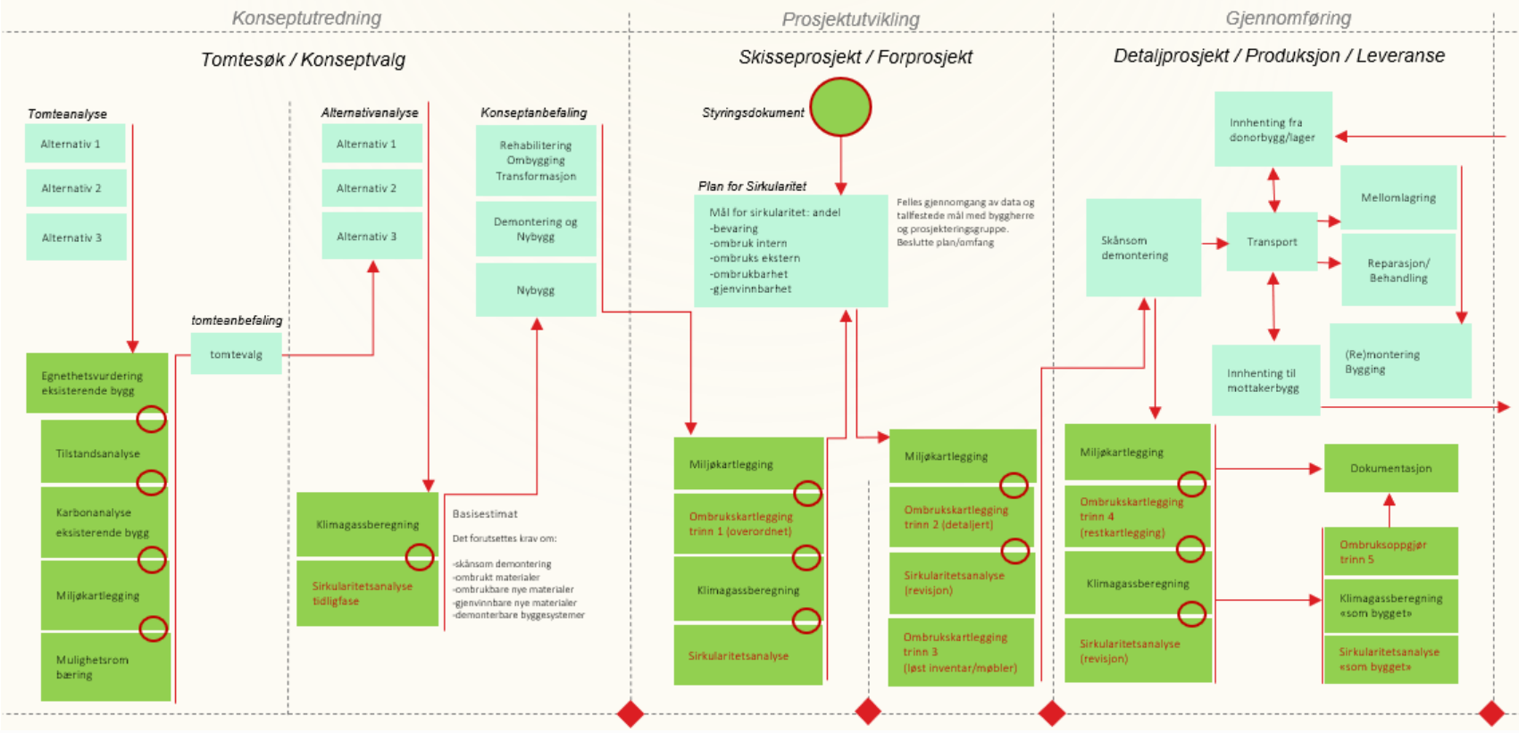
Ombruk i Bergen kommune
April 2024
Utarbeidelse av rutiner, prosedyrer og veiledninger for ombruk
Mai 2024
Utarbeidelse og forankring av: Kravstilling til ombrukskartlegging og sirkularitetsanalyse
2024
Sommer
April 2024
Den digitale ombruksplattformen tilgjengeliggjøres til alle ansatte i Bergen kommune

Slide 14
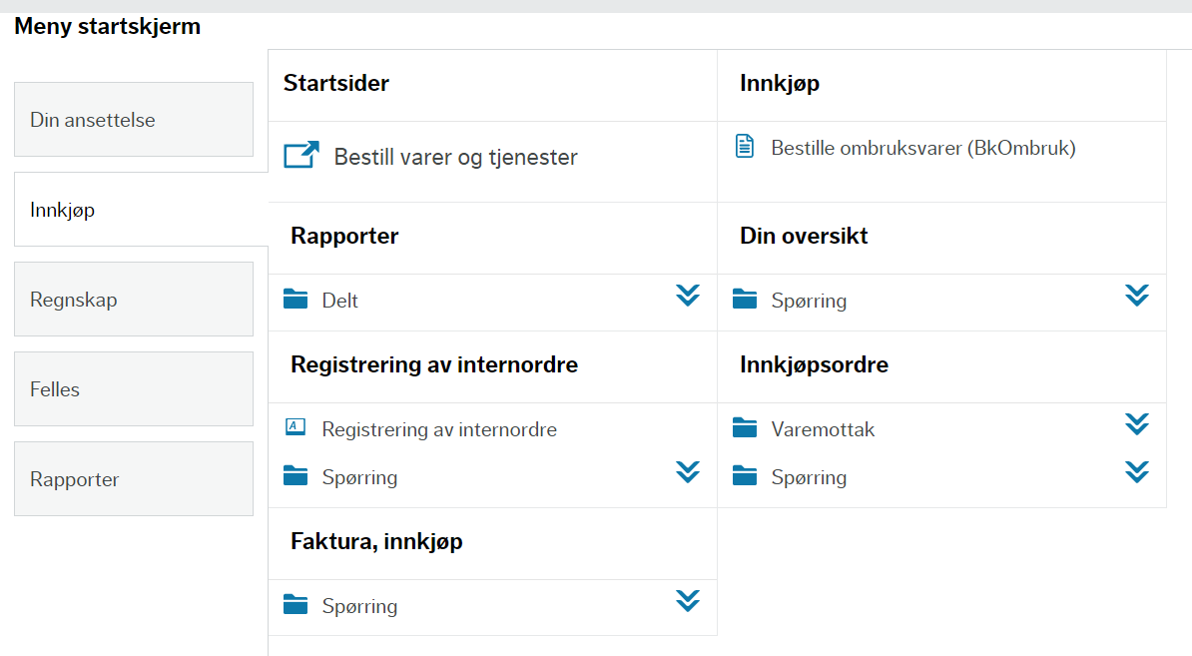
Ombruk i Bergen kommune
Sept 2024
Integrert direktekobling til Markedsplass i innkjøpssystemet
April 2024
Utarbeidelse av rutiner, prosedyrer og veiledninger for ombruk
Mai 2024
Utarbeidelse og forankring av: Kravstilling til ombrukskartlegging og sirkularitetsanalyse
2024
Sommer
April 2024
SSO løsning på plass slik at den digitale ombruksplattformen tilgjengeliggjøres til alle ansatte i Bergen kommune

Slide 15
Ombruk i Bergen kommune
Sept 2024
Integrert direktekobling til Markedsplass i UBW Økonomi
April 2024
Utarbeidelse av rutiner, prosedyrer og veiledninger for ombruk
Mai 2024
Utarbeidelse og forankring av: Kravstilling til ombrukskartlegging og sirkularitetsanalyse
2024
Sommer
April 2024
Endelig fått på plass SSO løsning slik at den digitale ombruksplattformen tilgjengeliggjøres til alle ansatte i Bergen kommune
Sept 2024
Prosjekt for ombrukskartlegging av interne lagre

Slide 16
Ombruk i Bergen kommune
2025
Økt volum og økt uttak av ombruksvarer i fra gjenbrukssentralen og ombrukshallen

Slide 17
Ombruk i Bergen kommune
2025
Økt volum og økt uttak av ombruksvarer i fra gjenbrukssentralen og ombrukshallen

Slide 18
Ombruk i Bergen kommune
2025
Den digitale ombruksplattformen opprettet som verktøy på intranettet.
Økt volum og økt uttak av ombruksvarer i fra gjenbrukssentralen og ombrukshallen

Slide 19
Ombruk i Bergen kommune
2025
Den digitale ombruksplattformen opprettet som verktøy på intranettet.
Utviklingsarbeid med Loopfront for å forbedre brukergrensesnittet og bedre tilpasset Bergen kommunes prosjektgjennomføring
Økt volum og økt uttak av ombruksvarer i fra gjenbrukssentralen og ombrukshallen

Slide 20
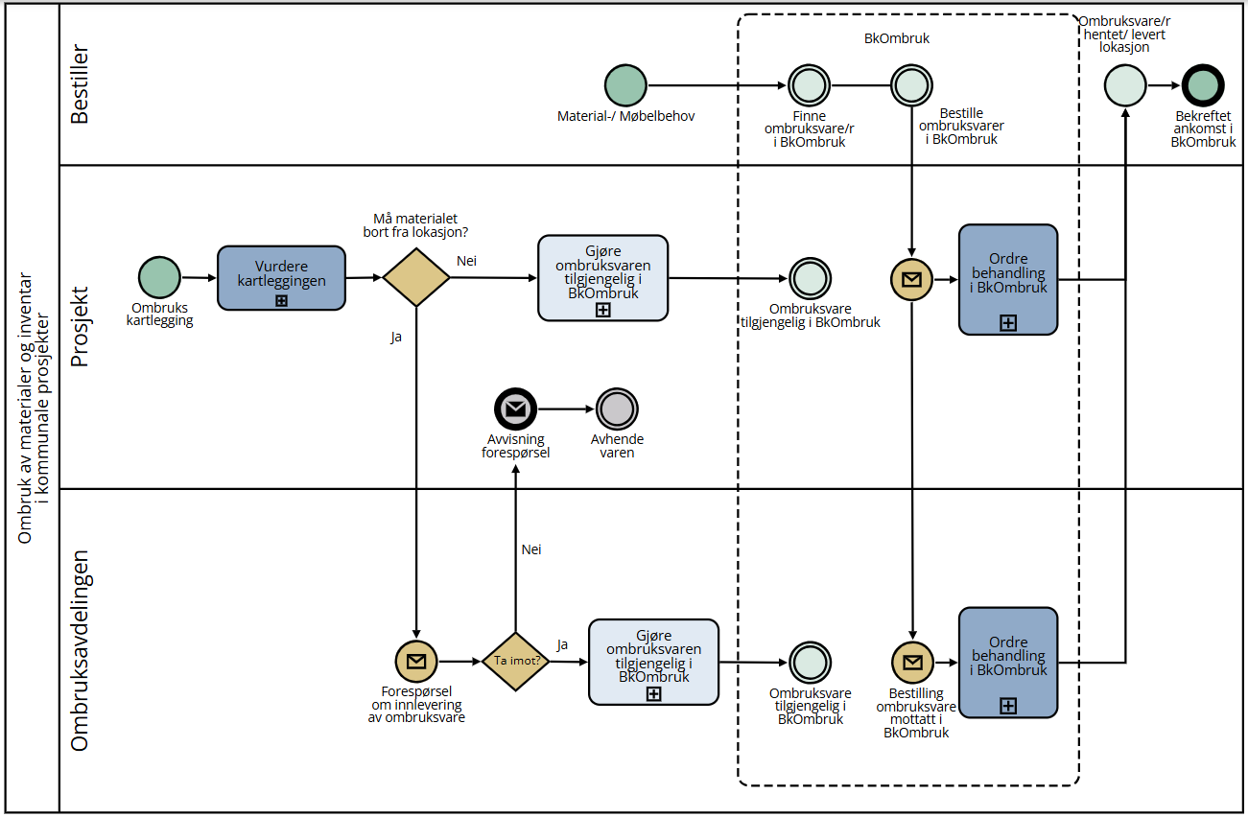
Ombruk i Bergen kommune
April 2025
Handlingsplan for økt sirkularitet og ombruk 2025-2027
EFU
Forenkle prosesser, prosedyrer og veiledninger for ombruk
2025
BkOmbruk opprettet som verktøy på allmenningen
Utviklingsarbeid med Loopfront for å forbedre brukergrensesnittet og bedre tilpasset Bergen kommunes prosjektgjennomføring
Økt volum og økt uttak av ombruksvarer i fra gjenbrukssentralen og ombrukshallen

Slide 21
Ombruk i Bergen kommune
April 2025
Handlingsplan for økt sirkularitet og ombruk 2025-2027
EFU
Forenkle prosesser, prosedyrer og veiledninger for ombruk
2025
BkOmbruk opprettet som verktøy på allmenningen
Utviklingsarbeid med Loopfront for å forbedre brukergrensesnittet og bedre tilpasset Bergen kommunes prosjektgjennomføring
Flytte av ombruksavdeling og lager til Jekteviken sommer 25.
Lokale på ca.1200kvm hvor både bygningsmaterialer og møbler skal samles.
Økt volum og økt uttak av ombruksvarer i fra gjenbrukssentralen og ombrukshallen

Slide 22

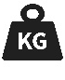
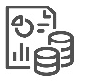

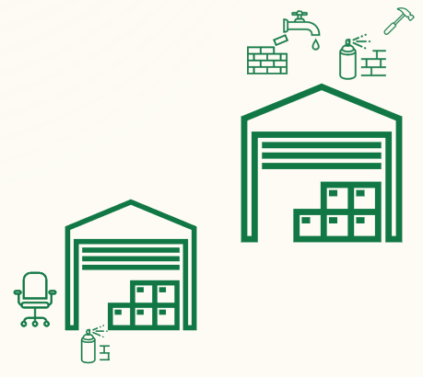


Volum og aktivitet innenfor ombruk bygningsmateriell i dag
Besparelses rapporter på total i Bk og pr. prosjekt
CO2 ekvivalenter
Vekt
Økonomisk
Redesign og
upcycling
Ombrukskartlegging
Registreres i BkOmbruk
100 lokasjoner kartlagt
23 900 materialkort registrert
Digital ombruksplattform
BkOmbruk
Tilgjengelig for alle i Bk
Åpner opp for konsulenter i prosjekt og ved kartlegging
Ombrukshall og Gjenbrukssentralen
Konstruksjonsmaterialer
Møbler
Park og utemiljø materialer
Fast innredning
Registreres i BkOmbruk
7342 materialer registrert
1731 materialer tatt ut i år

Slide 23
Planer for fremtiden
Høyere datakvalitet og etatsvise rapporter.
Besparelses rapporter på total i Bk og pr. prosjekt
CO2 ekvivalenter
Vekt
Økonomisk
Økt tilførsel av ombruksvarer fra markedet
Redesign og
upcycling
Sirkulere ombruksvarer til eksternt marked
Ombrukskartlegging
Registreres i BkOmbruk
100 lokasjoner kartlagt
23 900 materialkort registrert
Digital ombruksplattform
BkOmbruk
Tilgjengelig for alle i Bk
Åpner opp for konsulenter i prosjekt og ved kartlegging
Ombrukshall og Gjenbrukssentralen
Konstruksjonsmaterialer
Møbler
Park og utemiljø materialer
Fast innredning
Registreres i BkOmbruk
7342 materialer registrert
1731 materialer tatt ut i år
Utvikling av prosjektmodul og lager-/ logistikkløsning

Slide 24
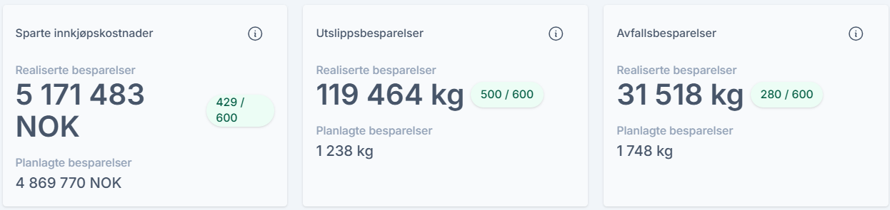
Besparelser

Slide 25
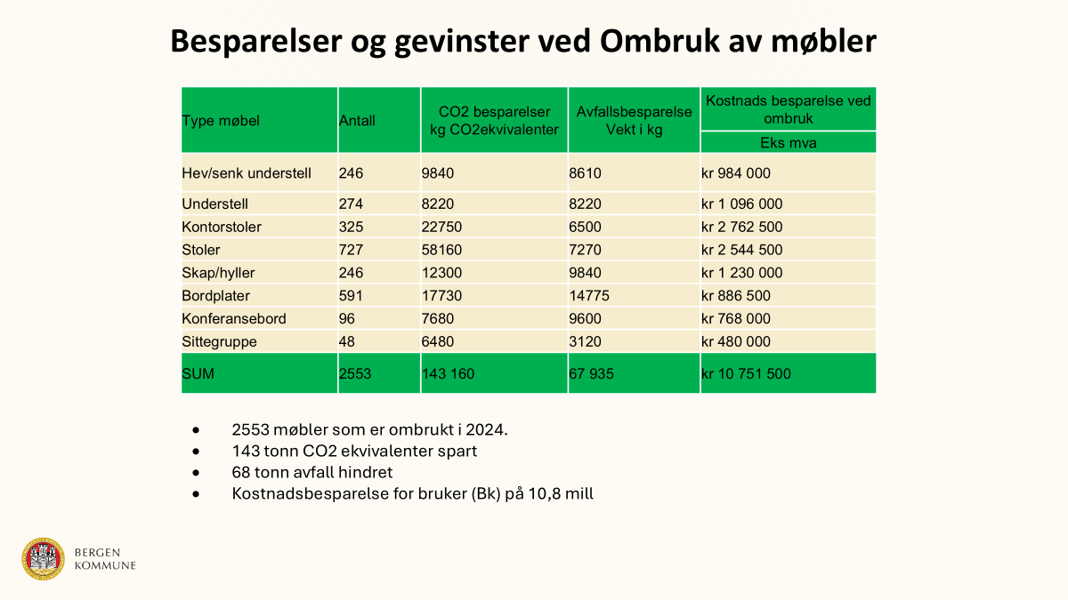
Besparelser

Slide 26
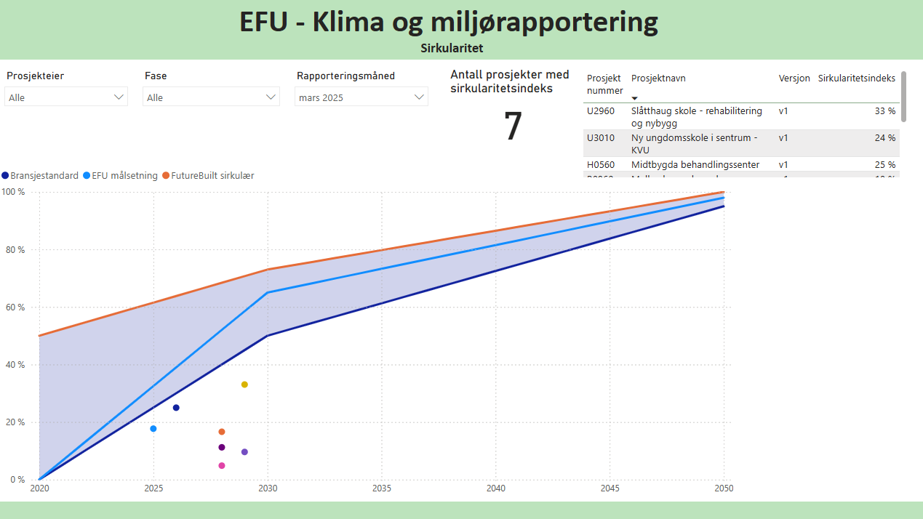

Slide 27
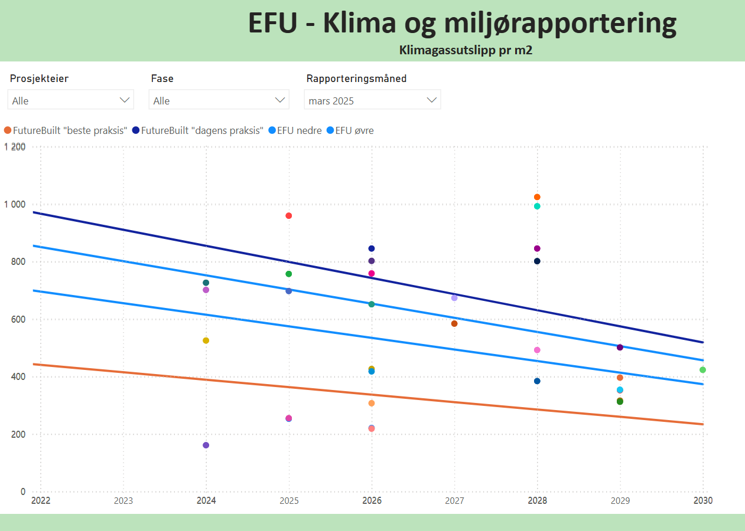

Slide 28
Innspill gitt fra EFU til Plan- og bygningsetaten ifm. utkast KPA-bestemmelser:
Minimumskrav til utslippsreduksjon på materialer. Dette vil automatisk føre til at tiltakshavere vurderer ombruk av bygningsdeler og materialer som gunstige tiltak i alle prosjekt.
Krav om å forberede konkret %-andel av ikke giftig riveavfall til materialgjenvinning og ombruk. Det er spilt inn (som eksempel) at taksomikravet er at 70% av ikke giftig avfall ved riving skal forberedes til materialgjenvinning og ombruk.
Krav om at forslagstiller (ved reguleringsforslag) og tiltakshaver (ved byggesak) inkluderer målsetning om grad av sirkularitet (målt etter FututeBuilt sirkularitetsindeks) ved innlevert planforslag og søknad om tiltak.
Krav om å levere sirkularitetsberegning (iht. FututeBuilt sirkularitetsindeks) før tiltakets brukstillatelse kan gis.
Offentliggjøre i kommunes kartløsning Bergenskart (gjennom eget kartlag) alle bygninger som er regulert til riving, og alle bygninger som er omsøkt revet i byggesak, med lenke til innlevert ombrukskartlegging av bygningsdeler egnet for ombruk som tiltakshaver ikke skal ta i bruk.

Slide 29
Viktigste erfaringer eller ting som er utarbeidet for å sikre sirkularitet og ombruk i organisasjonen
Feller digital ombruksportal hvor alle har tilgang.
Utstrakt informasjonsarbeid på intranett og presentasjoner
Utarbeidelse av prosedyrer og prosesser for ombruk
Enkel tilgang til bestillere for å velge ombruk
Rådgiving og kunnskapsdeling i prosjekt og til prosjektledere

Slide 30
Viktigste erfaringer eller ting som er utarbeidet for å sikre sirkularitet og ombruk i prosjektene
Krav til ombrukskartlegging i rehabilitering- og riveprosjekter ila. fasene skisse- og forprosjekt og gjennomføring. Kravet omfatter å kartlegge i felles digital kartleggingsløsning BK-Ombruk.
Avklare konkret mål for grad av sirkularitet for alle EFU-prosjekter gjennom konkrete sirkularitetsanalyser (iht. FututeBuilt sirkularitetsindeks) ila. prosjektets utviklingsfase: konseptvalg samt skisse- og forprosjektfase.
Krav til entreprenør om å levere dokumentasjon av oppnådd grad av sirkularitet for alle EFU-prosjekter ved prosjektets overlevering.
Igangsatt handlingsplan 01.05. 2025 med mål om at:
  alle EFU prosjekter skal ha prosjektspesifikt mål om grad av sirkularitet eller dokumentert oppnådd grad av sirkularitet innen 2027 (iht. FututeBuilt sirkularitetsindeks).
  Minimum 40% objektene i møbleringsplaner i alle EFU-prosjekter skal være ombrukt.

Slide 31
Takk for oppmerksomheten!
Notes:
For å få ned utslippene og redusere avfallsmengden, skal Bergen kommune satse enda mer på ombruk av byggematerialer, inventar og møbler.
Med ombrukssatsingen vil Bergen kommune bidra til å kaste mindre og gjenbruke mer.
Vi skal begrense klimaavtrykket i Bergen kommunes byggeprosjekter
Ombruk er ikke nytt i Bergen kommune. Bergen kommune har hatt en gjenbruksavdeling for møbler i over 30 år, og en håndverksavdeling som har praktisert ombruk.
Bergen kommune skal bli ledende på ombruk. Vi skal dele erfaringer og bidra til at vi får et marked for ombruk i Bergen.
Å sirkulere ressursene er én av Bergen kommunes fire strategier for å nå Bergen kommunes klimamål. Ombruksavdelingen går inn som ett av flere virkemidler for å nå målene.
Bergen kommune har et stort potensial for ombruk av materialer, inventar og møbler. Ser vi på møbler alene, ble det kjøpt inn nytt for 54 millioner kroner i 2022.
Fridalen skole

